Slide 1
Agenda
How to compile gss in HVP
Compile libGSS.so
Compile demo binary by cmake
How to use demo binary to calculation matrix
3. How to compile ssdmp in HVP
1. Compile libgss2.so
2. Compile ssdmp
4. How to use ssdmp
5. The difficulties of the next work
There are no stable or highly probable cases of failure
Not sure if the crash is related to differences in the customer's environment
Debugging distributed programs is inherently difficult

Slide 2
1.1 Compile libGSS.so(悬赏：在求解器入口处，打印出你的名字！)
首先需要执行module load cmake/3.22.1，GSS的编译需要cmake版本至少为3.5
可以直接在src目录下使用make gss命令，将会自动编译libGSS.so，并将新生成的.so文件拷贝至pub2018下
注意，需要提前修改pub2018的软连接为本地目录，否则会出现permission denied
PS：目前gss/GSS/CMakeList.txt中，已有MKL_BLAS相关选项，打开后暂时无法编译成功，需要继续尝试修复。

Slide 3
1.2 Compile demo binary by cmake
首先需要执行module load cmake/3.22.1，GSS的编译需要cmake版本至少为3.5
修改src/gss/GSS/CMakeLists.txt的57行，以及src/gss/CMakeLists.txt的42行，将openblas的搜索路径改为pub2018下对应的路径
进入src/gss/GSS目录，执行cmake CMakeLists.txt，然后执行make命令，会在当前目录下生成新的libGSS.so
进入src/gss目录，执行cmake CMakeLists.txt，然后执行make命令，会在当前目录下生成可执行文件spd_0

Slide 4
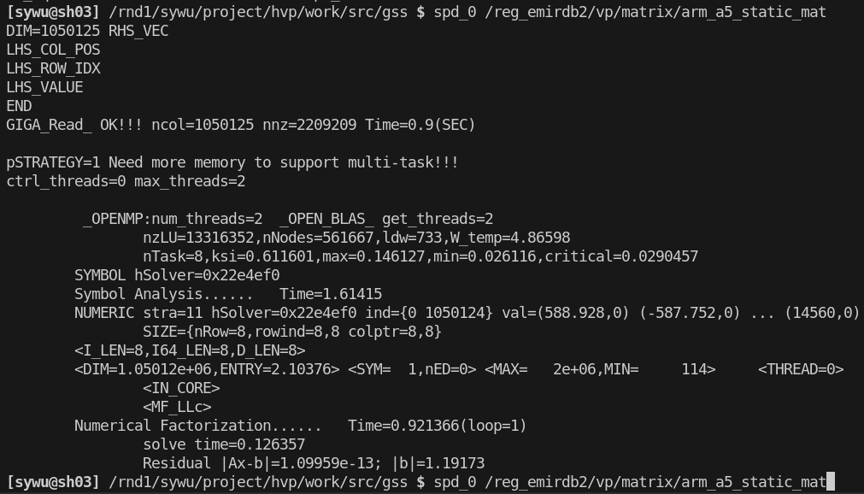
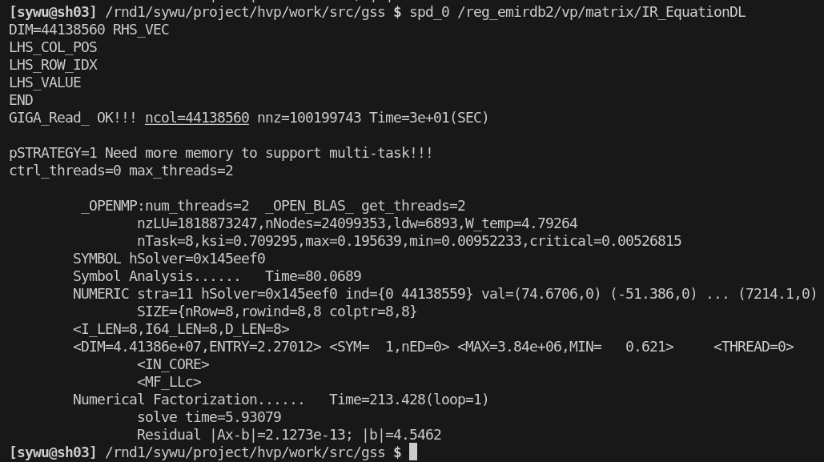
2. How to use demo binary to calculation matrix
在上一步的基础上，将输入文件给到binary即可，HVP当前的测试矩阵在/reg_emirdb2/vp/matrix下，下图为binary的运行结果

Slide 5
3. How to compile ssdmp
3.1 compile libgss2.so
编译时需要cmake 版本大于3.5，可以使用module load cmake来获取
在编译前，需要先修改gss2/GSS/CmakeList.txt
由于本次编译使用的是openblas，所以需要将MKL注释掉，配置好openblas库的路径，
配置好之后进入build目录下，先cmake ，没有问题再执行make，其中gss2/build与gss2/GSS/build为便于编译所创建
结束后，在build目录下会生成libgss2.so文件

Slide 6
3.2 Compile ssdmp
完成后修改gss2/CMakeLists.txt，关闭MKL，设置好openblas路径：
进入gss2/build，先cmake 然后 make
编译结束后会生成ssdmp：
之后vp_make , 会将新的ssdmp拷贝到work/bin/dmp/ssdmp，实现ssdmp的更新

Slide 7
4.How to use ssdmp
hvp的binary+tcl脚本就可以运行
脚本中-solver 5即选用ssdmp求解，如果是gss则为4
计算结果展示：
ssdmp：
gss：
参考连接：http://10.30.200.21:8088/projects/hongtu-emir/wiki/RC_Solver

Slide 8
5. The difficulties of the next work
1. There are no stable or highly probable cases of failure
bowen尝试使用ssdmp计算矩阵，数千次后依旧没有复现问题，可能需要获取稳定fail或者大概率fail的case
2. Not sure if the crash is related to differences in the customer's environment
由于不清楚客户的具体运行环境，因此很难确认问题出现在代码逻辑当中还是出现在链接库当中，特别是blas这种可能依赖具体硬件环境的库
3. Debugging distributed programs is inherently difficult
分布式/多线程程序由于本身的运行顺序非线性，可能存在很多竞争/不一致的特殊情况，debug本身较 为困难

Slide 9
Next Plan：
1. hongtu主分支，gss与gss2，与hvp隔离，将项目独立出来，由新选组维护（编译、测试流程）
2.基于euth otaku进行新平台验证solver相关的改动，需要增加benchmark等(可以复用EDA2脚本和框架，以及部分case)
3. solver本身的优化(开启O3，符号表的清理，profile接口，etc)

Slide 10
4. 头脑风暴:
测试问题：
1. 优化测试流程，需要使用golden对运行结果进行评判
2. 搭建otaku测试环境，尝试复用eda2的测试脚本及流程
3. 针对性的增加case，使之覆盖更多的场景(需要理论支持，构建corner case,关联测试任务1、2)
4. 可以根据客户侧失败case的matrix pattern，在本地构造新case进行debug测试(关联工程任务4)
5. 模拟客户环境，以进行更加准确的debug(需要it支持，关联虚拟环境搭建，模拟真实的生产环境)
6. spice 大批量小非线性模型计算与分析，与业界golden的结果进行比较(不太明白这个任务的做法，需要技术支持)
工程问题：
1. solver本身的优化(开启O3，符号表的清理，profile接口，etc)
2. 制定代码规范，外部调用求解器的方法需要统一，拆分出solver模块后进行独立的维护和开发
3. 在2的基础上，建立从command->solver的使用文档以及开发文档，方便solver的学习及开发
4. 现有solver相关command的help message需要补全
5. 添加分析matrix pattern的工具(需要理论支持，需要详细的需求分析)
6. 为solver搭建日志系统，日志系统的性能是重要关注点
7. 在6的基础上，solver需要添加更多的debug接口，更多的debug log level以及其他控制选项
理论与预研问题:
1.与外部solver进行性能对比、找一些备选的开源solver，在自带solver crash的情况下，可以使用备选solver进行测试准备不同的算法、不同的solver，失败后使用下一个方法进行再次求解，弹药越多越好
2.多尝试一下NVDIA GPU自带的solver，尝试使用CU BLAS，集成到gemres中
3.可以尝试矩阵算子，矩阵向量等不同的底层库，尝试多用一些现成框架，甚至自研加速算子来尝试加速solver
4.gemres算法特化(基于矩阵对称正定性简化)，增加预条件进行加速
5.从算法结构上减少稀疏矩阵的存储，通过矩阵特性选择存储算法
6.关注学术界的新算法新论文新idea新成果，或许能有巨大的性能提升，算法与论文的预研，也可以尝试一些算法组合上的创新 By 史博士，复现之前的工作，尝试提升gss性能
7.可以在理解算法的基础上，自行构造case，更加有针对性的测试solver的各个方面

